Slide 1

Småtspisende ældre
”Vidst du at… småt er rigtig godt”
Over 100.000 ældre med plejebehov er undervægtige (BMI < 24).

Slide 2
Indhold
Definition på under- og fejlernæring
Aldringsfaktorer
Protein og fedt
Vitaminer og mineraler
Dagskostforslag
Mellemmåltider
Kilder og litteratur

Slide 3
Hvad er underernæring og fejlernæring?
Underernæring
Når den ældre spiser så lidt, at energibehovet ikke bliver dækket
Når vægten er meget lav
Når der sker utilsigtet vægttab
Fejlernæring
Når den ældre spiser for lidt af bestemte næringsstoffer fx jern
Når den ældre er overvægtig

Slide 4
Konsekvens af dårlig ernæringstilstand
Øget risiko for:
Træthed
Depression
Sygdom
Nedsat livskvalitet og livslyst
Nedsat funktionsevne

Slide 5
Aldringsfaktorer
Livsstil
Ernæring
Aktivitetsmønster
Stress
Genetiske faktorer
Miljø
ALDRINGSPROCES
Indre påvirkninger på organ-, celle- og molekylærniveau
Sygdomme og medicin

Slide 6
Kropssammensætning og udfordringer i forhold til kosten
Ældres kropssammensætning
Kroppens væskeindhold falder
Muskelmasse og styrke svækkes
Kalkindhold falder
Fedtindhold stiger
Udfordringer ift. kost
Behov for energi falder
Behov for vitaminer og mineraler er uændrede

Slide 7
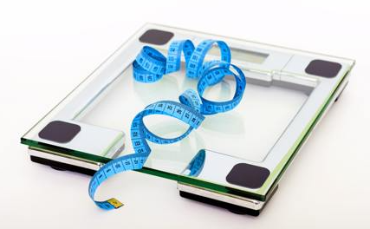
Ældres BMI
BMI for svækkede ældre
Svækkede ældre omfatter bl.a. ældre på sygehus eller plejehjem
BMI bør ligge mellem 24-29
BMI for raske velfungerende ældre
Raske velfungerende ældre omfatter bl.a. hjemmeboende ældre
BMI bør ligge mellem 18,5-24,9

Slide 8
Anbefalinger for energifordeling
Energifordeling for ældre med god appetit
Protein: 15%
Fedt: 30%
Kulhydrat: 55%
Kostfibre: 3 g/MJ
Energifordeling for småtspisende ældre
Protein: 18%
Fedt: 50%
Kulhydrat: 30-35%
Kostfibre: max 1,5 g/MJ

Slide 9
Protein
Proteiner er kroppens byggesten og de bruges til at opbygge bl.a. muskler, skelet, organer, celler, væv osv. Derudover transporterer de bl.a. enzymer og hormoner.
Madens proteiner stammer især fra rødt kød, fjerkræ, fisk og æg, men også fra brød og havregryn mm.
Raske ældre > 65 år anbefales at spise 1,1-1,3 g protein/kg kropsvægt.
For lidt protein kan medføre nedsat muskelmasse og –styrke, øget træthed og svækket immunforsvar.
Kilde: Protein - Alt om kost

Slide 10
Fedt
Fedt giver livsnødvendige fedtsyrer og er nødvendige for fedtopløselige vitaminer (A-, D-, E- og K-vitamin). Derudover bruges fedt til energi og lagres som fedtvæv.
Fedt i maden stammer især fra olie, smør og plantemargarine. Kød og kødpålæg som ribbensteg, oksebryst og leverpostej har et højt fedtindhold. Mælkeprodukter som ost 45+ (25% fedt), fløde og sødmælksyoghurt har også et højt fedtindhold.

Slide 11
Vitamin/mineraltilskud
Ældre > 70 år anbefales at tage et tilskud på 20 µg D-vitamin hele året
Kombineret med 800-1000 mg calcium
Kilde: D-vitamin - Alt om kost

Slide 12
Eksempler på dagskostforslag og mellemmåltider til ældre med god appetit og småtspisende ældre

Slide 13
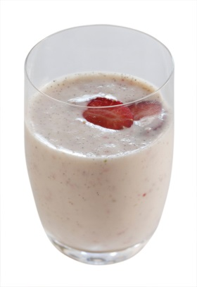
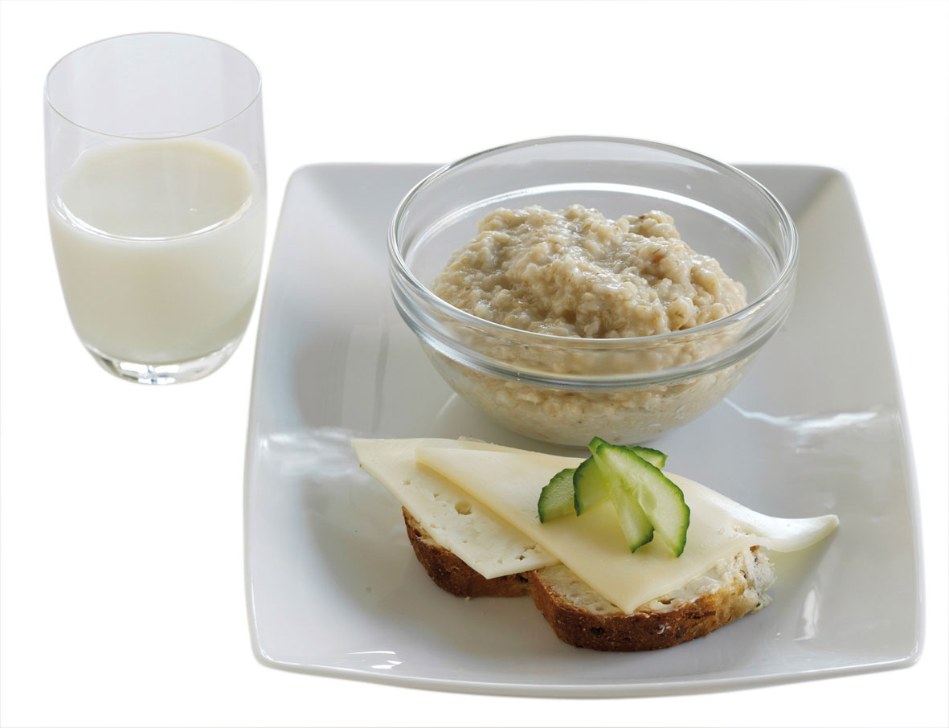
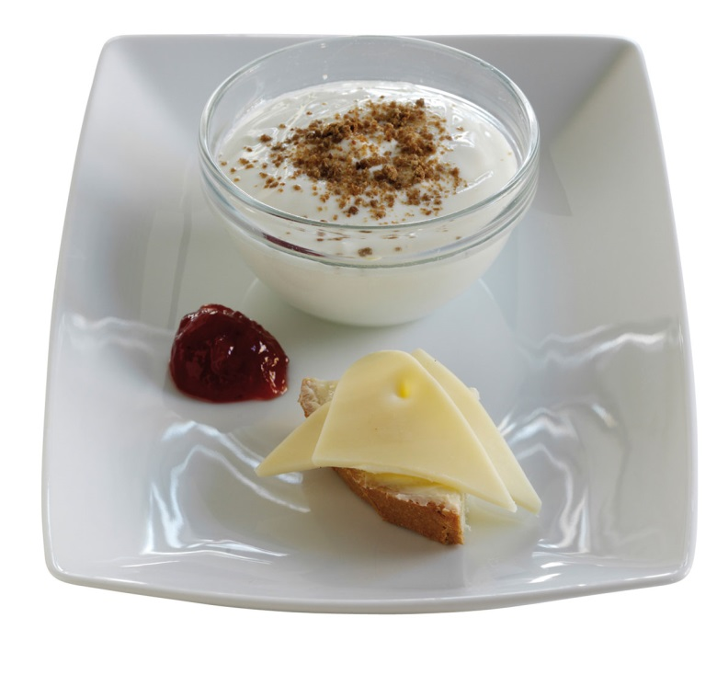
Morgenmad
God appetit
Havregrød af 1 ½ dl gryn
1 tsk sukker
½ skive groft franskbrød
4 g plantemargarine
20 g ost 45+ (25% fedt)
1 ½ dl minimælk
Småtspisende
1 ½ dl hjemmelavet proteindrik
2 dl ymer
2 tsk sukker
Rugbrødsdrys
¼ skive franskbrød
2 g smør
10 g ost 45+ (25% fedt)
1 tsk marmelade
2070 kJ = 490 kcal
1680 kJ = 400 kcal

Slide 14
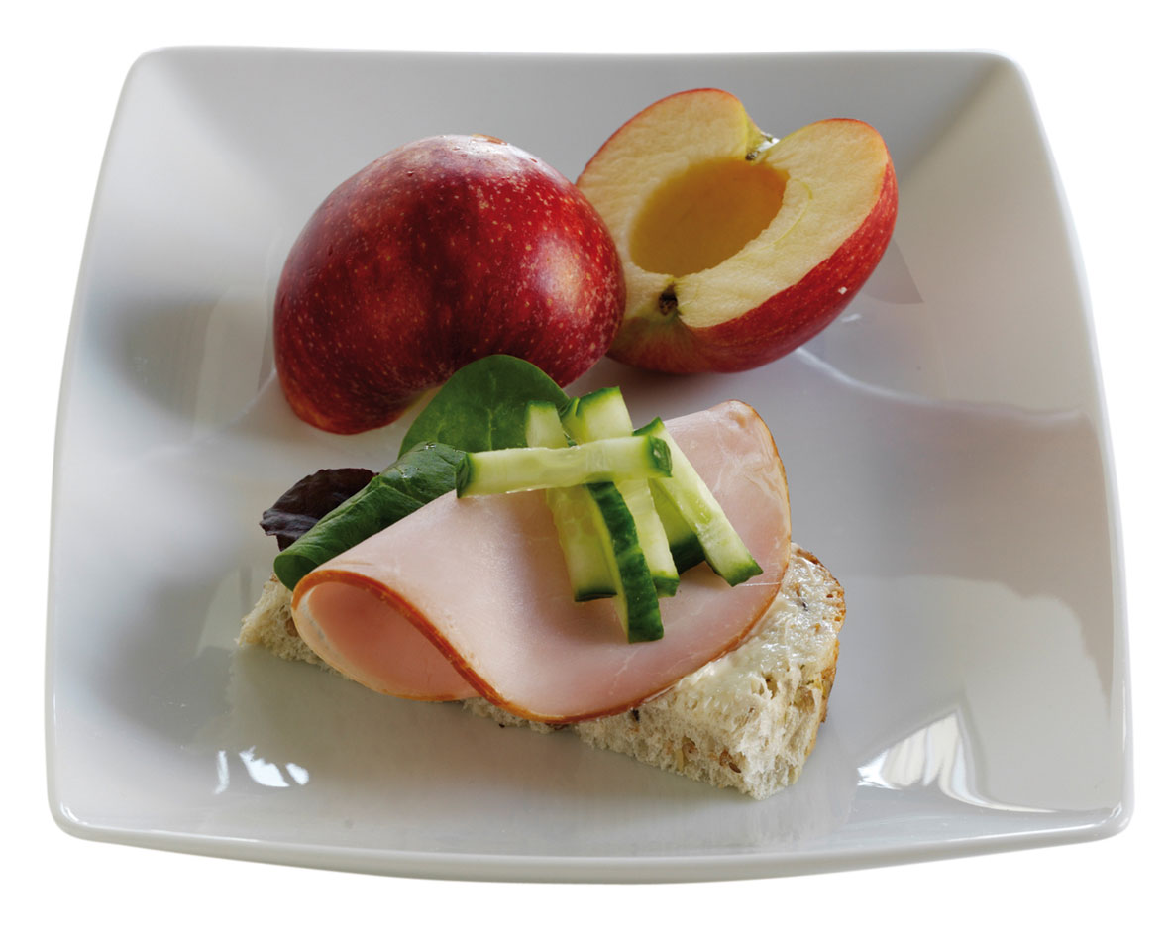

Mellemmåltid
God appetit
½ skive groft franskbrød
2 g plantemargarine
1 skive hamburgerryg
Agurk
1 æble
Småtspisende
1 ½ dl hjemmelavet proteindrik
Opskrift til 3 glas:
2 dl kærnemælk
1 dl ymer
3 pasteuriserede æggeblommer
¾ dl piskefløde
1 ¼ dl kvark
3 spsk sukker
1680 kJ = 400 kcal
2070 kJ = 490 kcal

Slide 15
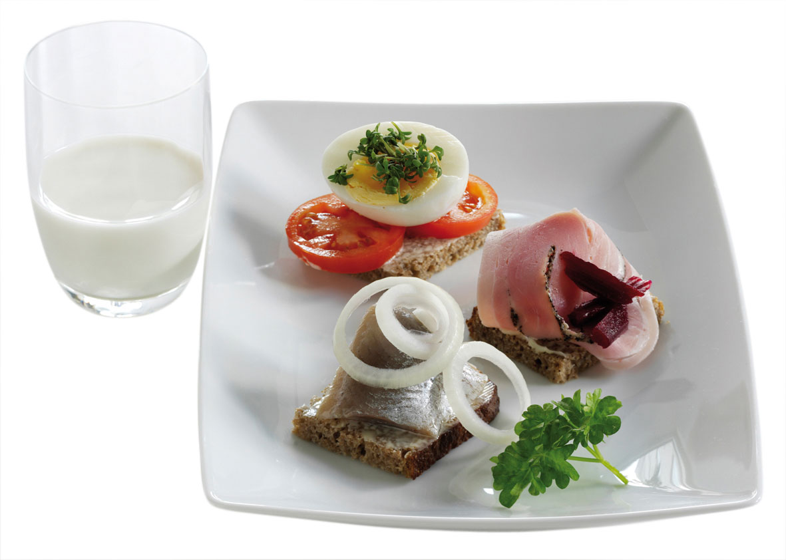
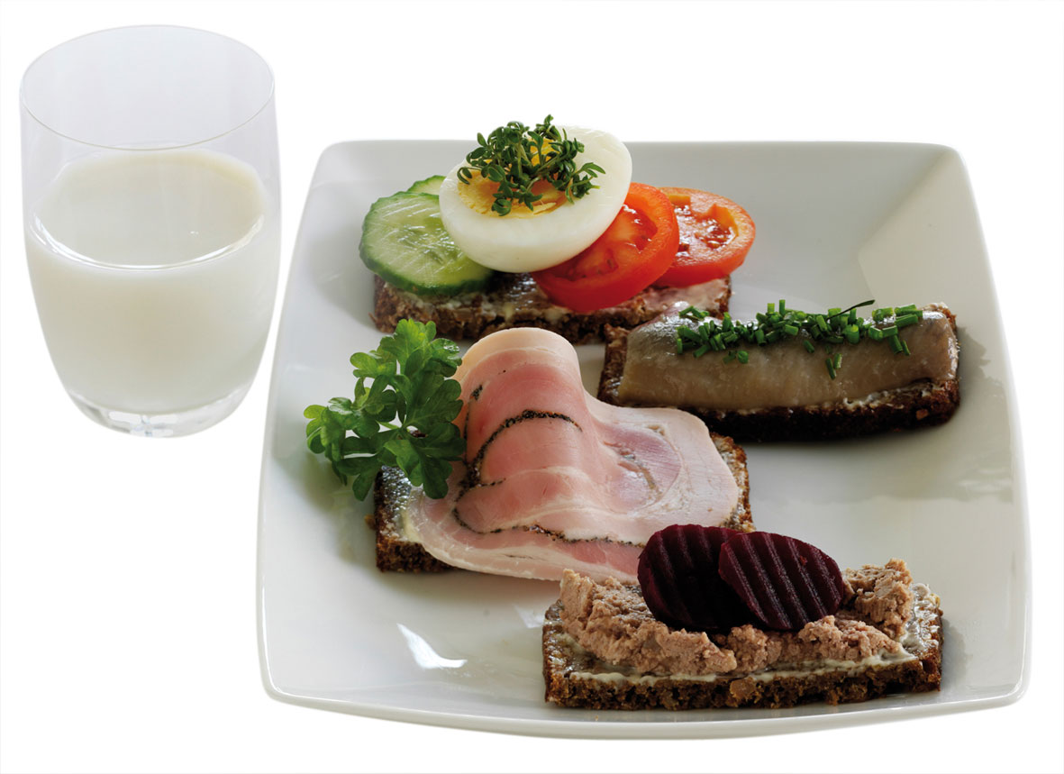
Frokost
God appetit
2 skiver fuldkornsrugbrød
8 g plantemargarine
½ kogt æg
1 skive rullepølse
30 g marinerede sild
20 g leverpostej
1 ½ dl minimælk
Småtspisende
3 kvarte skiver rugbrød
6 g smør
½ kogt æg
30 g marinerede sild
1 skive rullepølse
1 dl sødmælk
1545 kJ = 370 kcal
2345 kJ = 560 kcal

Slide 16
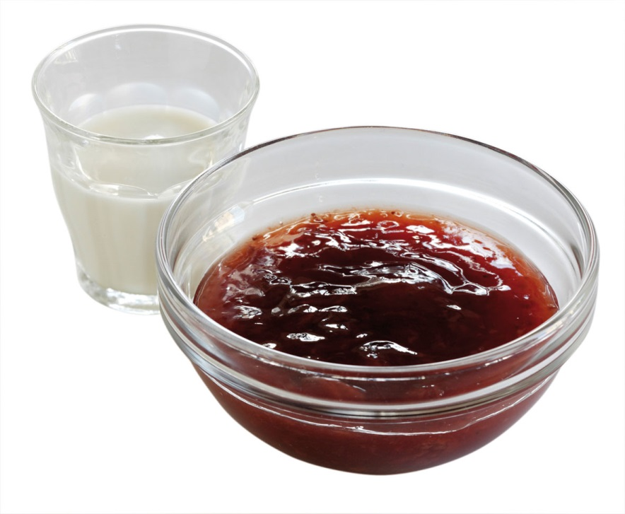
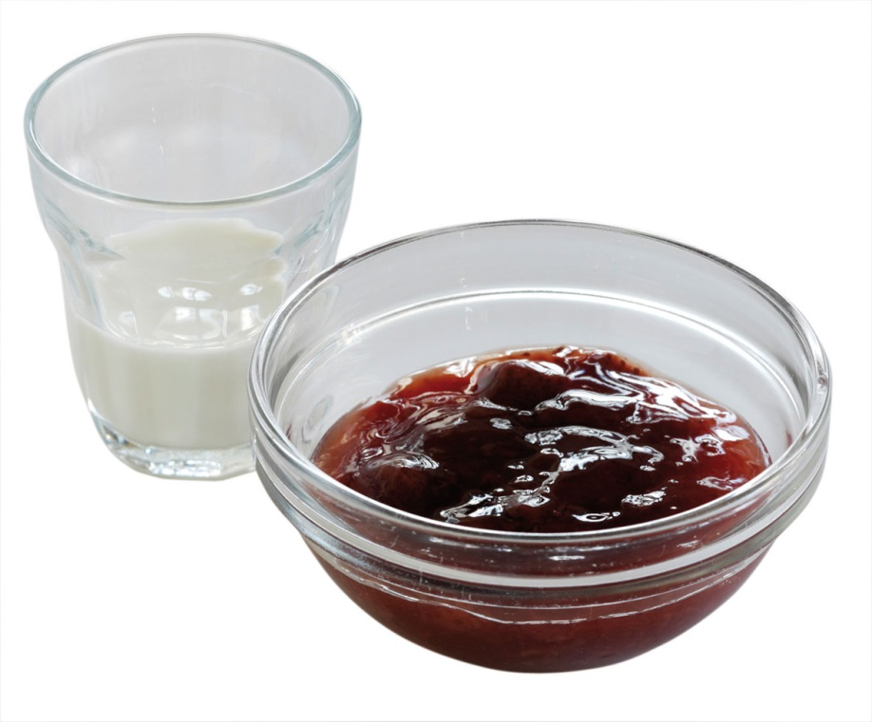
Mellemmåltid
God appetit
2 dl jordbærgrød
½ dl minimælk
Småtspisende
1 dl jordbærgrød
¼ dl piskefløde
1680 kJ = 400 kcal
2070 kJ = 490 kcal

Slide 17
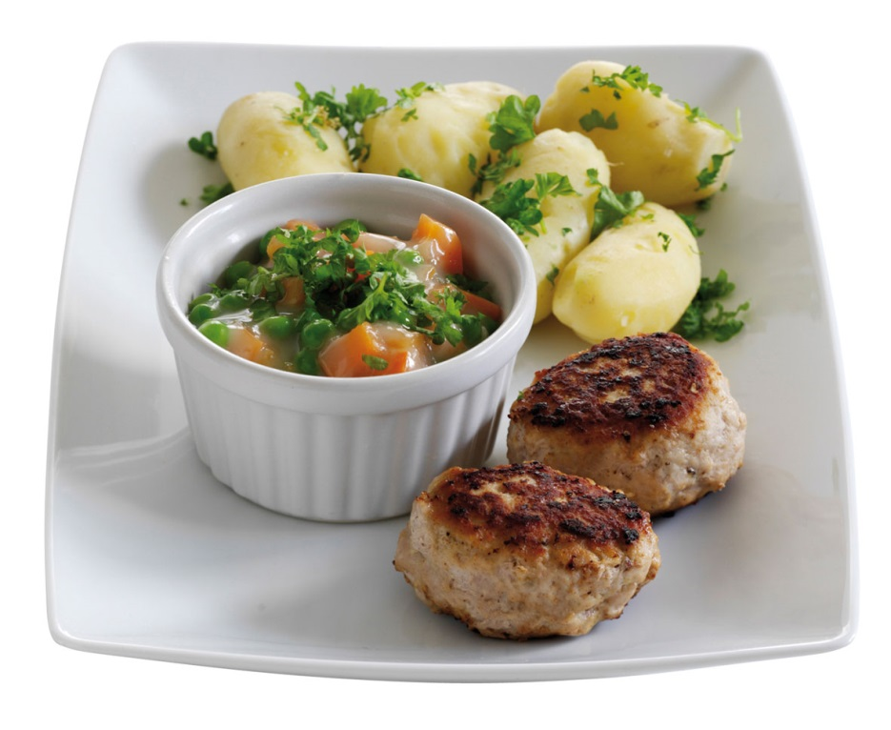
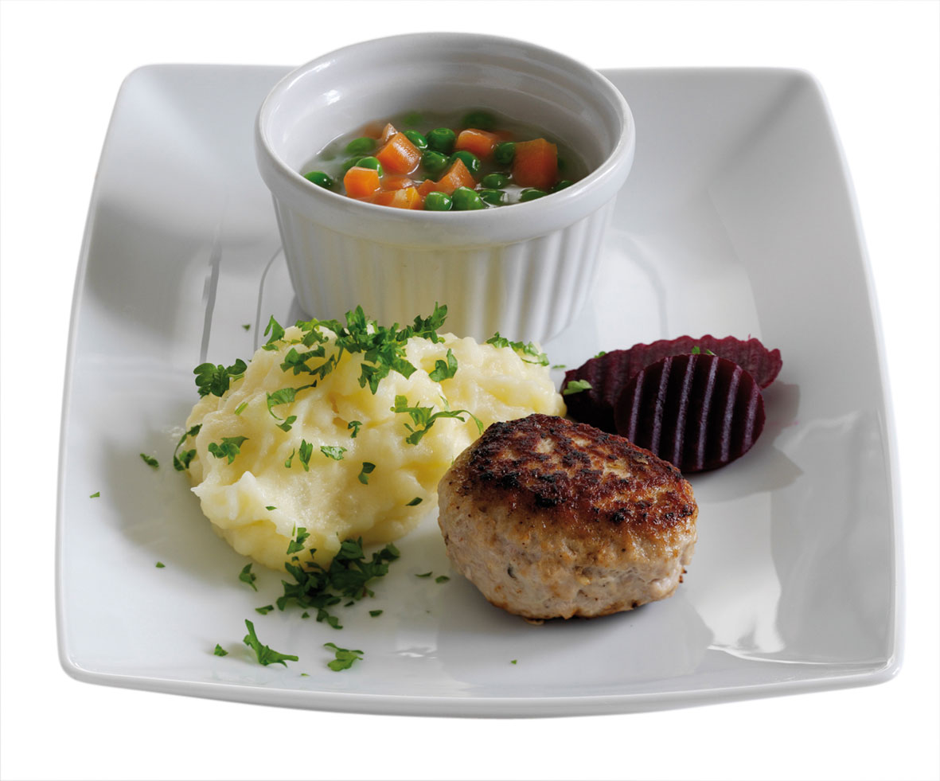
Aftensmad
God appetit
2 frikadeller
3 kartofler
1 ½ dl stuvede ærter og gulerødder
Småtspisende
1 frikadelle
½ dl stuvede ærter og gulerødder
1 dl kartoffelmos med smør, fløde og æggeblomme
1895 kJ = 450 kcal
1650 kJ = 395 kcal

Slide 18
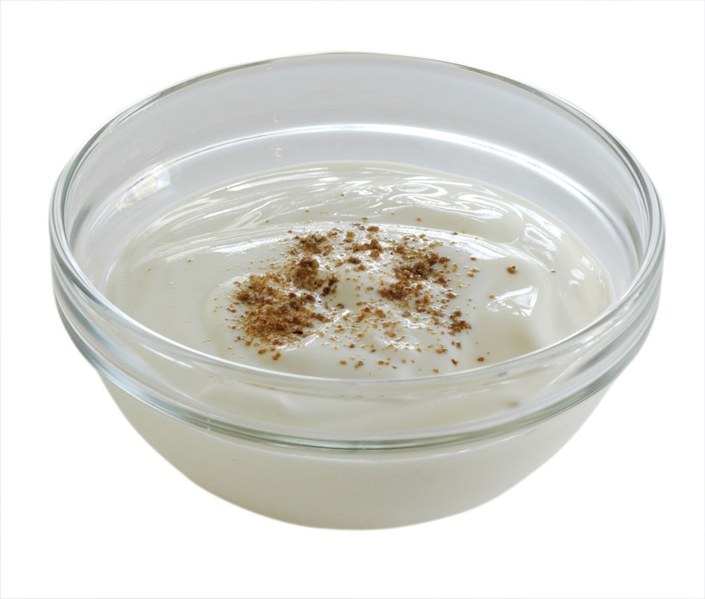
Bi-ret
God appetit
2 dl ymer
1 tsk sukker
Evt. rugbrødsdrys
Småtspisende
2 dl ymer
2 tsk sukker
Evt. rugbrødsdrys
700 kJ = 165 kcal
785 kJ = 185 kcal

Slide 19
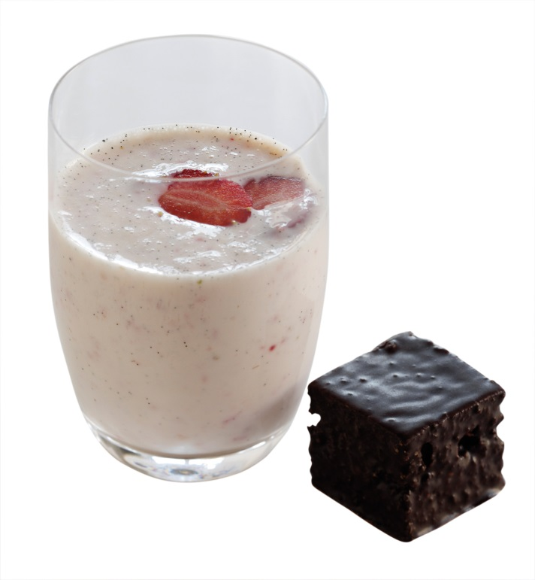
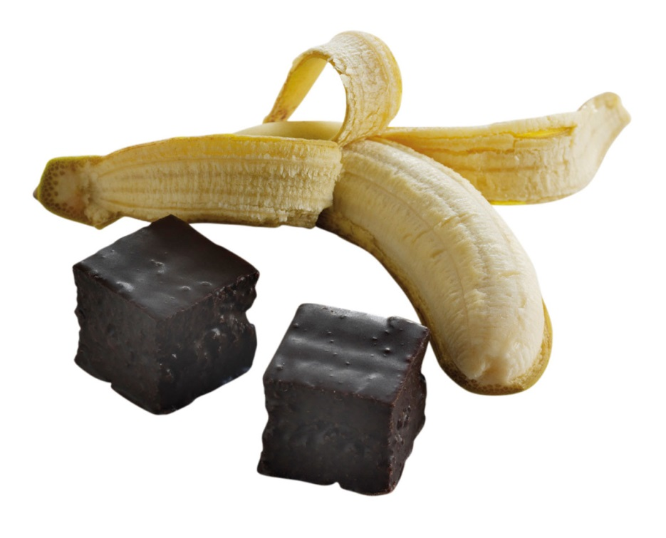
Mellemmåltid
God appetit
2 honningsnitter
1 banan
Småtspisende
1 honningsnitte
1 ½ dl hjemmelavet proteindrik
815 kJ = 195 kcal
1165 kJ = 275 kcal

Slide 20
Energifordeling for alle dagens måltider
God appetit
Protein: 16%
Fedt: 28%
Kulhydrat: 56%
Kostfibre: 2%
Energi: 9 MJ/9000 kJ
Småtspisende
Protein: 17%
Fedt: 48%
Kulhydrat: 35%
Kostfibre: 0,7%
Energi: 9 MJ/9000 kJ
Halvdelen af dagens energi, bør komme fra mellemmåltider dvs. 3-4 mellemmåltider daglig.
Bør indeholde 1000 kJ og 8 g protein pr. måltid.

Slide 21
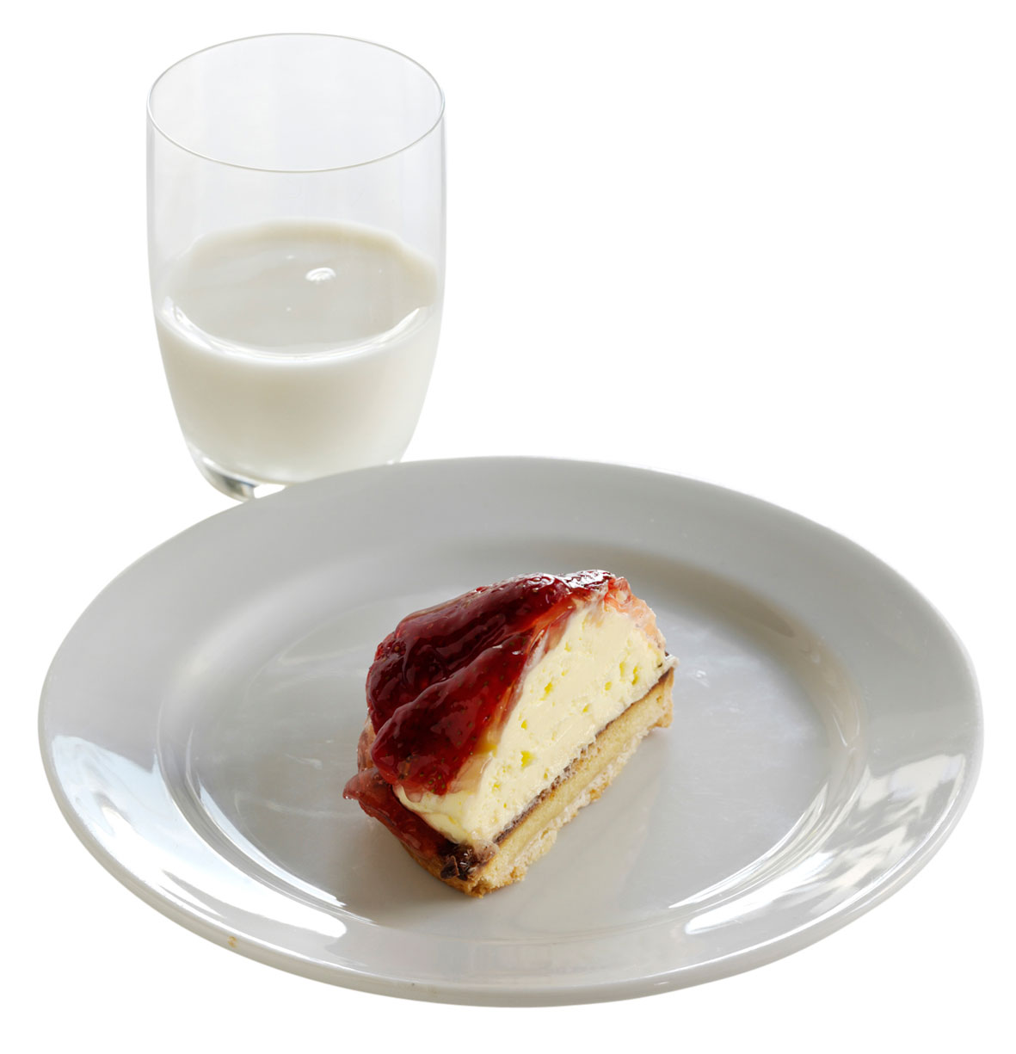
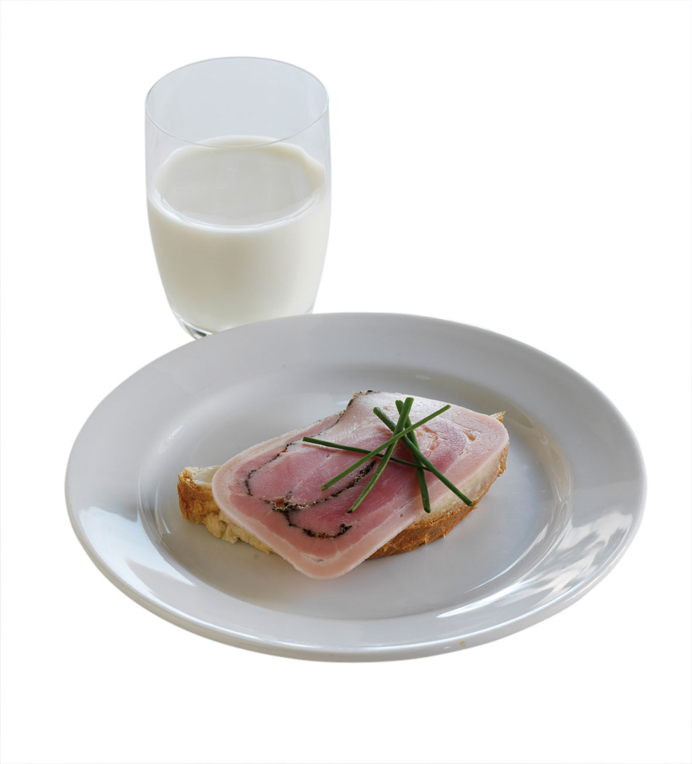
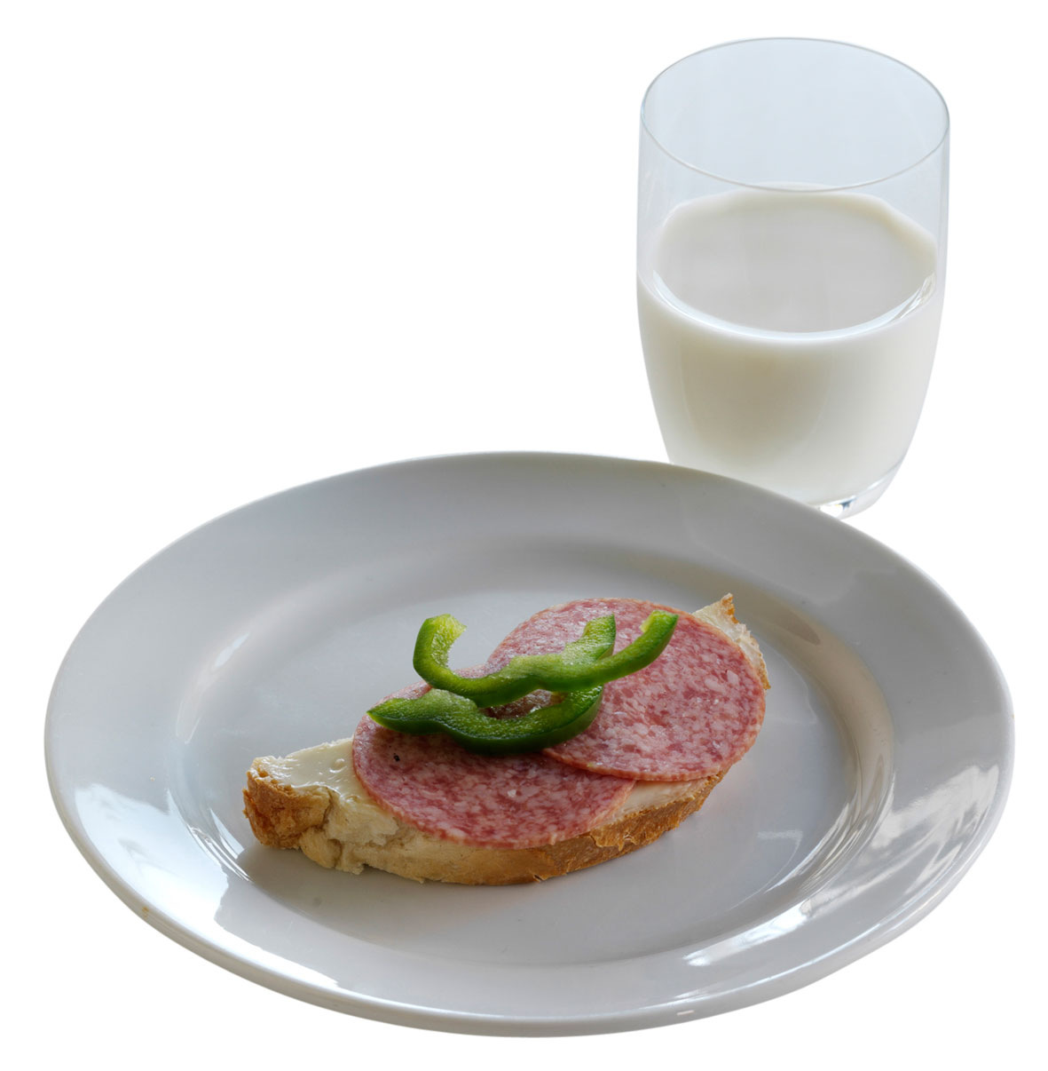
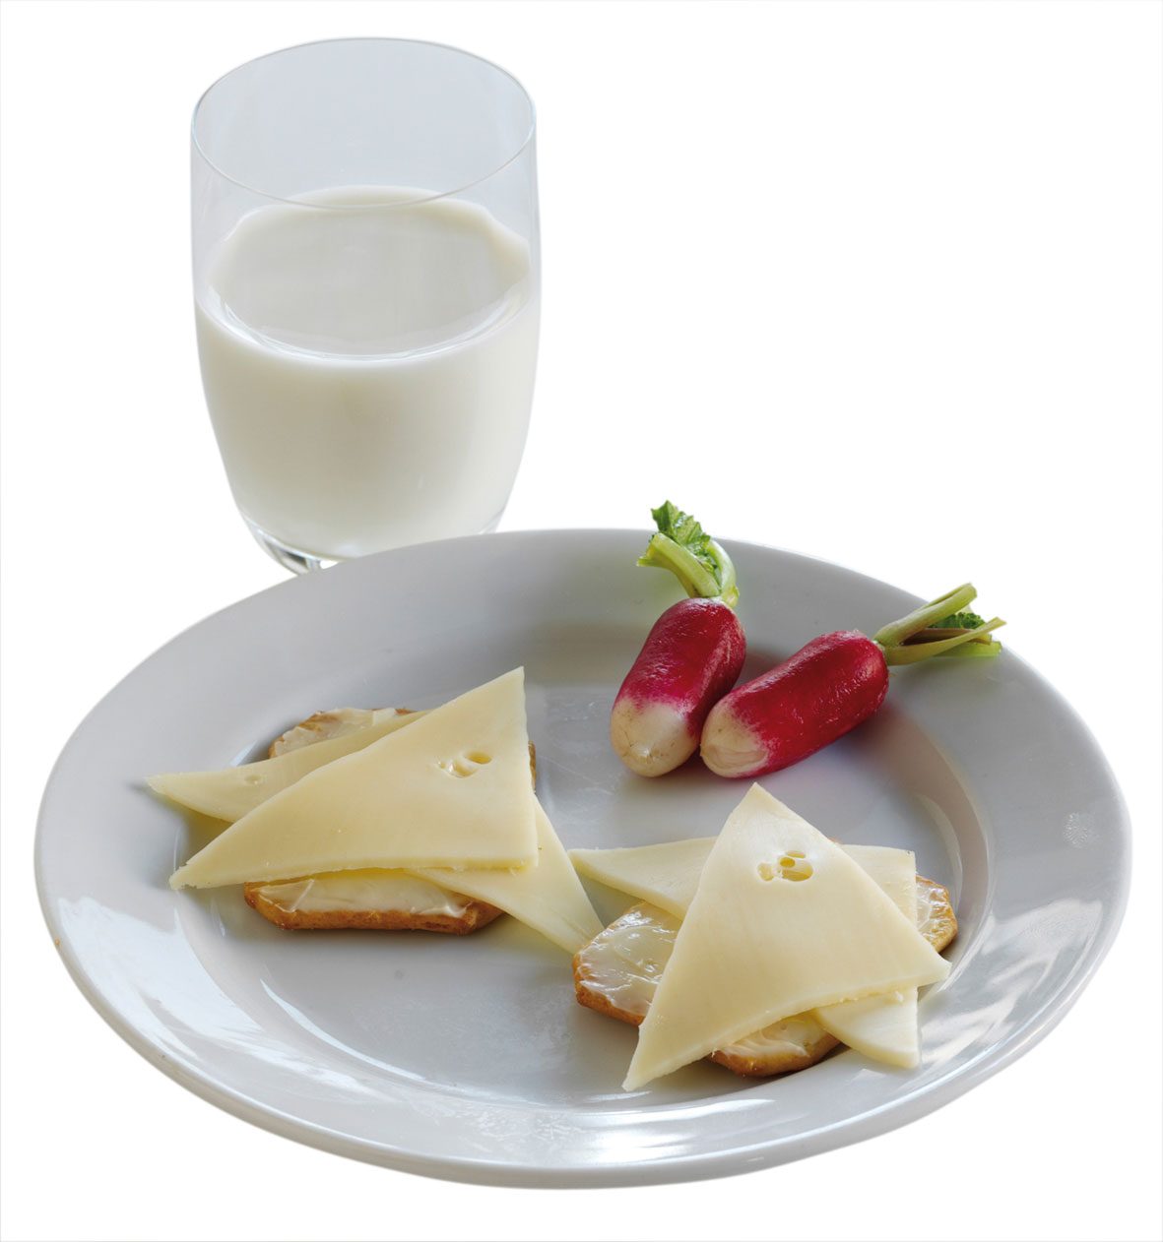
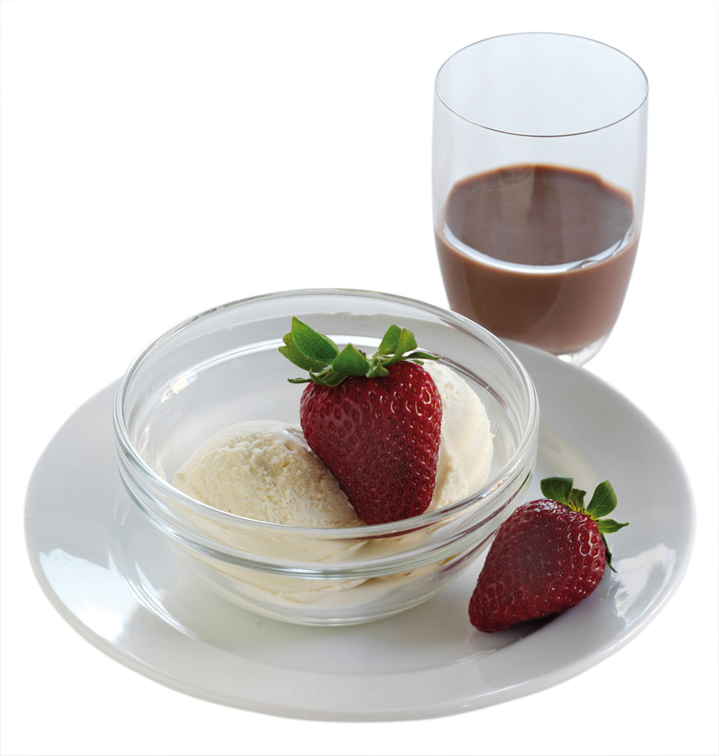
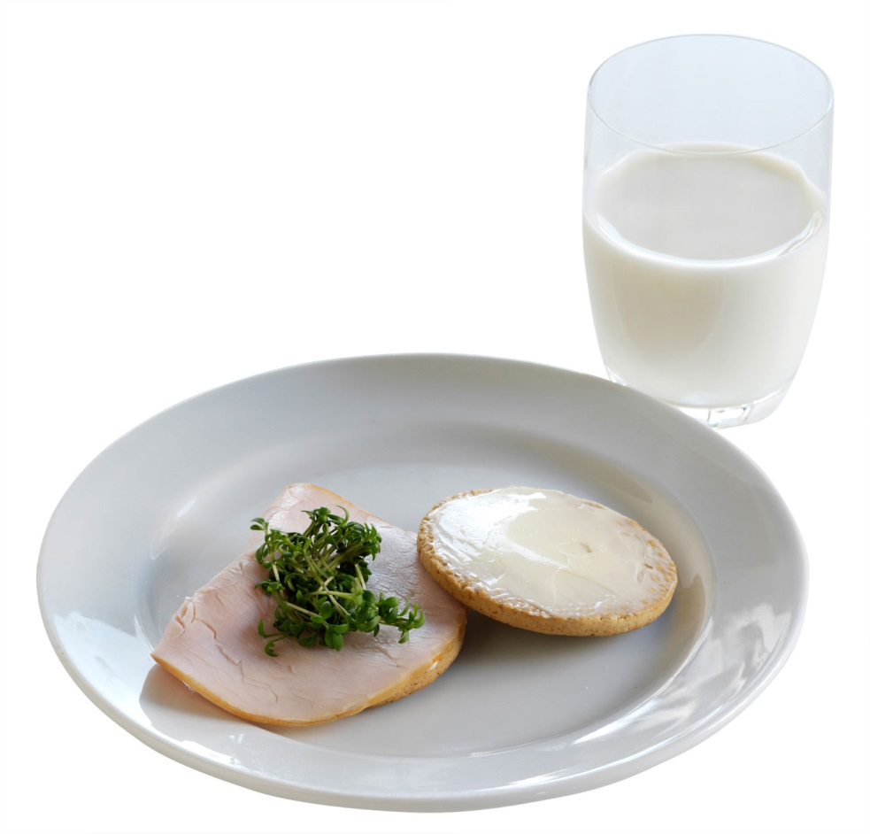
Småt er godt
Jordbærtærte
1 ½ dl sødmælk
1080 kJ
8 g protein
½ skive franskbrød
10 g smør
1 skive rullepølse
1½ dl sødmælk
1000 kJ
8 g protein
½ skive franskbrød
10 g smør
2 skiver spegepølse
1½ dl sødmælk
1080 kJ
8 g protein
2 salte kiks
10 g smør
2 skiver ost 45+, 25%
1½ dl sødmælk
1160 kJ
11 g protein
100 g flødeis
frisk frugt
1 dl cacaomælk
1190 kJ
8 g protein
2 digestive kiks
10 g smør
1 skive hamburgerryg
1½ dl sødmælk
1285 kJ
9 g protein

Slide 22

Leucin
Leucin ”bygger” nye proteiner og er livsnødvendigt for kroppen.
Leucin er vigtigt for at undgå tab af muskelmasse, der giver nedsat styrke og funktionsevne.
Hvor kommer leucin fra?
35 mg i ærter og gulerødder
308 mg i kartoffelmos
1300 mg i krebinet
1220 mg i ymer
I alt 2863 mg leucin

Slide 23
Hvis du vil vide mere
”Anbefalinger for den danske institutionskost” af Sundhedsstyrelsen
Råd om mad og drikke når du er over 65 år Alt om kost.dk
”Ernæring og aldring” af Ernæringsrådet
Den nationale kosthåndbog Kosthåndbogen.dk

